Slide 1
SANCHOPANSATRAIND (търговски сайт)
Борис Марков, Велизар Ангелов

Slide 2
ТЕМА НА ПРОЕКТА
Идеята на нашия сайт е да информира и предложи на заинтересованите, покупки на петрол, джапанки и гъби за мивка. Направен е възможно най-удобен за работа на клиентите.

Slide 3
Отговорности на екипа
Велизар ангелов
Страниците за петрол, форма и главната. Полето за горната навигация.
Борис марков
Страниците за представяне на екипа, каталог на джапанки и страницата за гъби за мивка. Полето за долна навигация. Изработване на документацията.
Велизар ангелов
Изключително добри дизайнерски умения както и широки познания в областа на петрола.
Борис марков
Екстремен фен на джапанки и активен участник във форума на geeksforgeeks.

Slide 4

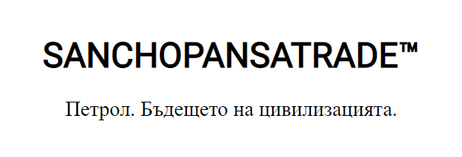
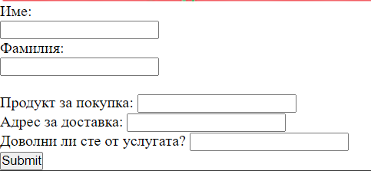

Постигнати резултати
ИЗГЛЕД НА ГЛАВНА СТРАНИЦА
ЦВЕТОВИ УМЕНИЯ
ФОРМА
РЕКЛАМА

Slide 5
изводи
Развитие
Покрай разработването на този сайт ние развихме нашите умения в областта на css и html
Предимства
Предимството на нашия сайт е, че с него се работи лесно. Също така е широко информативен и посетителите у могат добре да се запознаят с изложенито продукти.
Недостатъци
Сайтът не е напълно професионален.

Slide 6
Благодаря за вниманието!

